Slide 1





Data컨설팅팀 김현영 ☺
Kubernetes Seminar
2023. 03 .16

Slide 2
01
개념 다지기
Docker
Container
Kubernetes
Notes:
본격적으로 들어가기에 앞서 Docker ,Container, Kubernetes 에 대한 등장 배경과 개념을 간단히만 좀 짚고 넘어가겠습니다.

Slide 3
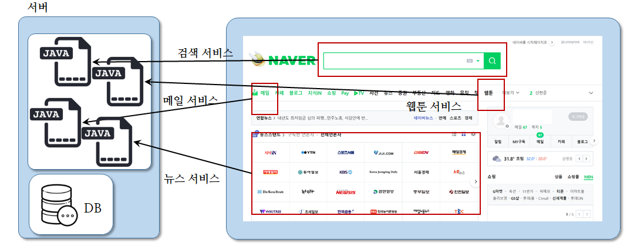
01
개념 다지기
Monolithic Architecture
모든 구성 요소가 한 프로젝트에 통합되어 있는 구조
프로젝트 규모가 커지면서 문제 발생
- 시스템 구조 파악이 어려움 -하나의 서비스만 수정해도 연관된 서비스를 모두 수정해야함
- 배포 시간이 길어짐 등
Notes:
요새 대세인 MSA 아키텍처에 반해 기존에는 Monolithic Architecture 들이 많았는데요, 이는 모든 구성요소가 한 프로젝트에 통합되어 있는 구조를 말합니다.
형태가 간단하다는 장점은 있지만, 프로젝트 규모가 일정 정도를 넘어 커지면 문제가 발생합니다.
부분 장애가 전체 서비스로 확대될 수도 있고, 복잡해진 시스템 구조를 파악하기도 어렵습니다. 또한 하나의 서비스만 수정해도 연관된 서비스들을 수정해야하며, 배포할 때도 다시 다 배포해야되기 때문에 배포 시간이 급증한다는 단점도 있습니다. 이런 Monolithic Architecture의 단점을 극복하고자 등장한 게 MSA인데요.
출처: https://boying-blog.tistory.com/29

Slide 4
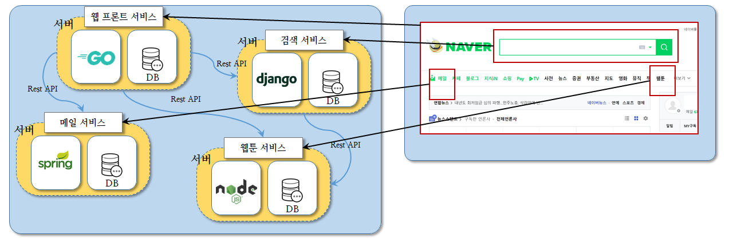
01
개념 다지기
Microservice Architecture
프로그램을 컴포넌트 별로 나누어 작은 서비스의 조합으로 구축하는 형태
서비스들의 독립적 배포 가능 - 특정 서비스에 대한 확장이 용이
서비스 별로 다른 언어, 기술 사용 가능 - 빠른 배포가 가능 등
Notes:
이게 MSA 아키텍처입니다. 모놀리식 아키텍처와의 차이점은 서비스별로 잘게 쪼개어 서로 영향을 미치지 않도록 독립적으로 개발한다는 것입니다.
그래서 제대로 설계된 MSA 구조라면, 각각의 서비스들은 독립적으로 배포될 수 있고, 서비스 별로 각각 다른 언어나 기술들을 사용할 수 있게 됩니다.
여기 그림에서도 보시면 서비스별로 다양한 언어들을 사용할 수 있다는 걸 나타내고 있음을 보실 수 있습니다.
이러한 MSA 아키텍처로 설계했을 때 얻을 수 있는 이점은 서비스로 개별 배포가 가능하므로 빠르게 배포할 수 있고, 서비스별로 부하가 많은 건 또 개별적으로 확장이 가능하기 때문에 서비스에 대한 확장성도 용이하며, 장애가 전체 서비스로 이어질 가능성도 적어지는 것 등이 있습니다.
(MSA 구조에서 서비스들은 API를 통해서만 상호작용할 수 있다. 서비스의 접근점인 end-point만 API 형태로 외부에 노출하고, 실질적인 세부 사항은 모두 추상화하는 것이다.)
출처: https://boying-blog.tistory.com/29

Slide 5
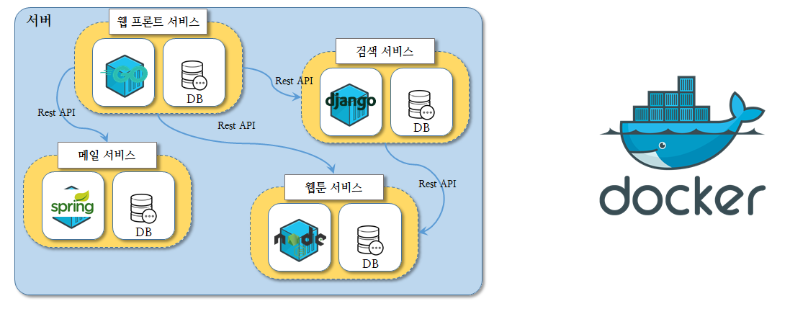
01
개념 다지기
Docker
Notes:
그리고 이러한 마이크로서비스 아키텍처의 장점을 더해준 게 바로 “컨테이너” 기술입니다. 컨테이너의 자원 효율성, 확장성과 배포 편이성 등의 장점이 MSA 구현에 적합하기 때문입니다.
그리고 이 컨테이너와 관련된 유명한 기술이 “도커＂인데요, 이 도커는 간단히 말해 애플리케이션을 쉽게 리눅스 컨테이너로 만들고, 사용할 수 있게끔 해주는 도구입니다. 같은 역할을 하는 다른 솔루션들도 있지만, 도커가 거의 표준으로 쓰이고 있습니다.
------
컨테이너 기술 장점: http://www.opennaru.com/openshift/container/benefits-of-container/

Slide 6
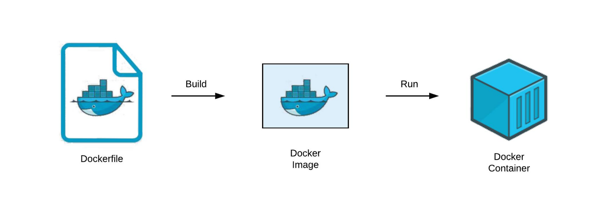




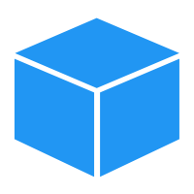
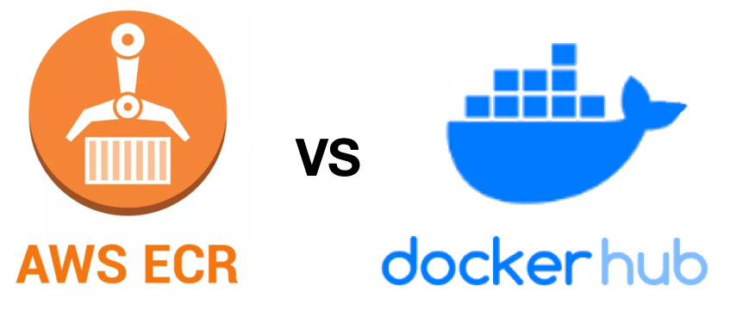
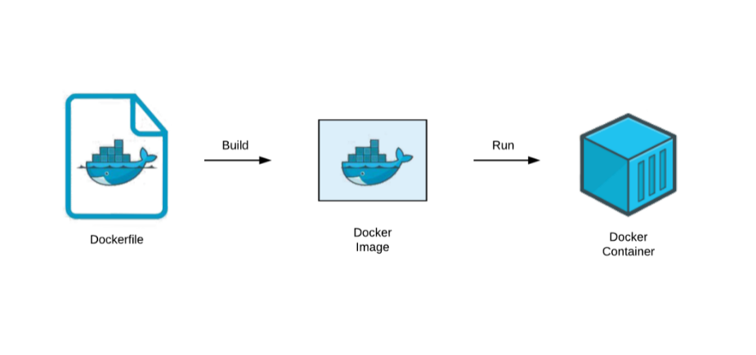
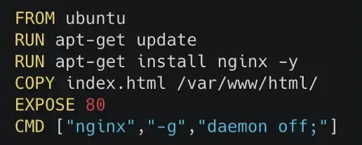
01
개념 다지기
Dockerfile, Docker image, Docker container
Run
Push
Pull
Docker
hub
Build
Dockerfile
Notes:
네, 왼쪽 그림은 도커파일을 만드는 것 부터 도커 컨테이너를 실행하는 것까지의 단계를 나타내고 있는데요,
간단히 설명 드리면 도커 파일을 작성한 후 build라는 명령어를 사용하시면 이걸 도커 이미지로 만들어낼 수 있습니다.
이 도커 이미지는 도커 hub라는 저장소에서 관리가 되는데 만드신 이미지를 업로드하실 수도 있고, 이미 올라가있는 걸 다운받으실 수도 있습니다.
그렇게 해서 얻은 이미지를 Run 명령어로 실행하면 컨테이너가 생성되는 것입니다.
오른쪽은 간단한 예시인데, 도커파일을 보시면 ubuntu를 베이스로 해서, nginx를 설치하라, index.html을 var/www/html이라는 경로로 이동하라는 명령을 통해서 해당 페이지를 웹페이지로 띄우게끔 하는 내용입니다. 이 도커파일에 build 명령어를 실행하면 이게 도커 이미지로 만들어지고요, 원하는 곳에서 해당 이미지를 불러와 run 명령어를 실행하면 이렇게 ubuntu와 nginx 웹서버가 설치되고 원하던 html파일도 띄울 수 있는 환경이 바로 짠! 세팅되는 것입니다.

Slide 7
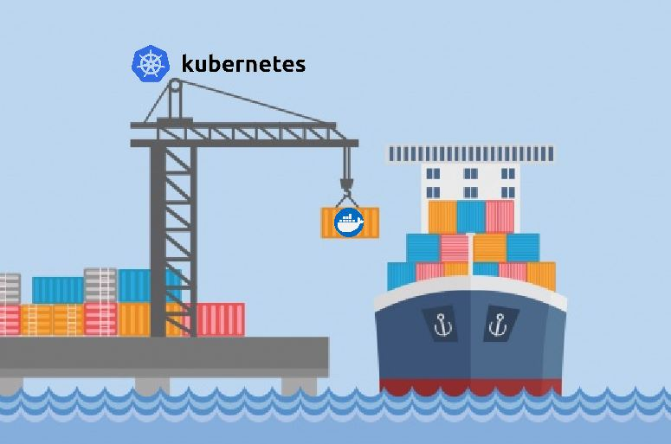
01
개념 다지기
Kubernetes
컨테이너 기반의 서비스 운영에 필요한 대부분의 오케스트레이션 기능을 폭넓게 지원한다.
구글, 레드햇을 비롯한 많은 오픈소스 진영에서 쿠버네티스의 소스 코드에 기여하고 있기 때문에 성능과 안정성 면에서 신뢰받고 있다.
CNCF 및 다른 클라우드 운영 도구들과 쉽게 연동되어 확장성이 높다.
Notes:
앞서 말씀드린 Docker는 컨테이너화된 애플리케이션을 패키징하고 배포하는 효율적인 방법을 제공하긴 하지만, Docker만으로는 대규모로 컨테이너를 실행하고 관리하기 어렵습니다. 만약 컨테이너 양이 엄청 늘어나게 되면서 수백 개의 컨테이너로 세분화된 애플리케이션들을 점점 더 많이 사용하게 되면, 그걸 다 관리하는 게 어려워지게 되는 거죠. 그래서 저희는 이걸 관리해줄 수 있는 도구가 필요하게 되었습니다.
예를 들면, 어떤 서버에 컨테이너를 배포할 지나, 컨테이너가 정상적으로 작동하고 있는지 체크한다거나, 아니면 네트워킹, 보안 등의 관리 기능들을 모든 컨테이너 전반에 제공하는 도구가 필요하게 된 겁니다.
이런 기능들을 다 합쳐서 컨테이너 오케스트레이션 이라고 하는데요, 바로 여기 보이시는 “Kubernetes”가 컨테이너 오케스트레이션 도구입니다.
다른 오케스트레이션 도구들도 존재하지만 도커가 표준인 것처럼 쿠버네티스도 사실상 표준이라고 생각하시면 됩니다.
그 이유는 다른 툴과 비교해 매우 많은 장점이 있기 때문인데요, 간단하게 나열해보면 “서버 자원 클러스터링, 마이크로서비스 구조의 컨테이너 배포, 서비스 장애 복구 등 컨테이너 기반의 서비스 운영에 필요한 대부분의 오케스트레이션 기능을 폭넓게 지원＂하고, “구글, 레드햇을 비롯한 많은 오픈소스 진영에서 쿠버네티스의 소스 코드에 기여하고 있기 때문에 성능과 안정성 면에서 신뢰받고 있다”는 점, “CNCF 및 다른 클라우드 운영 도구들과 쉽게 연동되어 확장성이 높다”는 점 등이 있습니다.
*CNCF: 마이크로서비스 및 컨테이너 기반의 클라우드와 관련된 오픈소스 프로젝트를 관리함으로써 생태계를 확장해 나가기 위한 리눅스 재단 산하의 단체. 쿠버네티스 또한 CNCF에 소속된 오픈소스이며, 프로메테우스 등이 함께 소속되어 있습니다.
출처: https://boying-blog.tistory.com/29

Slide 8
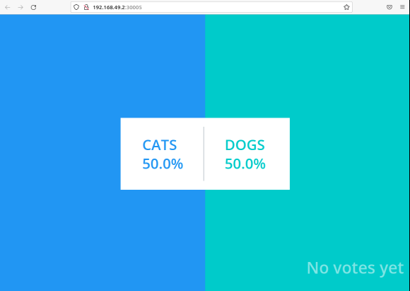
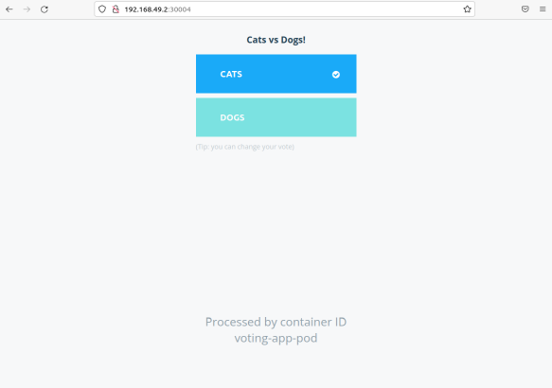
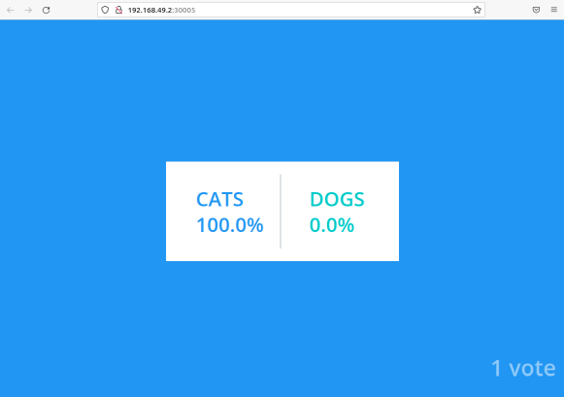

02
구조 파악하기
Voting app 예제
투표하면 결과를 반영하여 보여주는 기능
voting
app
k8s
objects
yaml
files
docker
image
docker
file
Notes:
그럼 쿠버네티스로 배포된 앱의 전체적인 구조를 보면서 쿠버네티스가 언제 어떻게 쓰이는지, 도커는 또 언제 쓰이는지 감을 좀 잡아보겠습니다.
간단한 투표 앱이 있는데요,
이렇게 투표하면 결과를 반영해서 보여주는 친구입니다.
그럼 얘가 어떻게 만들어진 애인지 뜯어볼게요.

Slide 9
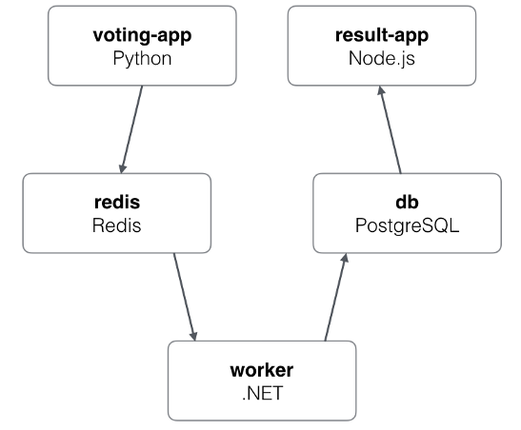
02
구조 파악하기
Voting app 구조
voting-app : 투표 front end 페이지 (cat과 dog 중 선택)
redis : 선택한 항목을 저장하는 데이터베이스
worker : redis로부터 선택한 항목을 받아와 postgres에 결과를 저장하는 백엔드 서비스
db : 투표 결과가 저장되는 데이터베이스
result-app : 투표 결과를 보여주는 front end 페이지
voting
app
k8s
objects
yaml
files
docker
image
docker
file
Notes:
동작 방식을 나타내면 이런 식입니다.
voting-app 에선 이 첫 번째 투표 페이지를 보여주고요, redis에선 사용자가 클릭한 정보를 저장합니다.
worker는 redis로부터 사용자가 클릭한 정보를 받아와 오른쪽 위의 db인 postgres에 결과를 저장하는 역할을 합니다.
db는 그럼 투표 결과가 저장되는 곳이겠고요,
그 투표 결과를 보여주는 게 result-appp 입니다.
이 흐름은 이해가 되시죠~
그럼 이걸 또 어떻게 구현한거냐. 얘는 쿠버네티스 기반으로 만들어진 애예요. 그래서 쿠버네티스 환경을 좀 살펴보겠습니다.

Slide 10
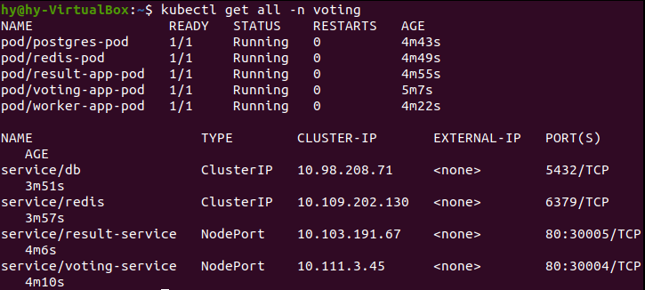
02
구조 파악하기
Voting app 구조
Voting app 쿠버네티스 objects
5개의 Pod
4개의 Service
voting
app
k8s
objects
yaml
files
docker
image
docker
file
Notes:
kubectl get all 이라는 명령어를 쓰면 kubenetes 환경에 올라간 모든 리소스들을 볼 수가 있어요.
지금 보면 pod/ 어찌고 저찌고 하는 게 5개가 있고 service/어찌고 저찌고 하는 게 4개가 있는데요,
이 5개의 pod라는 애와 4개의 service라는 애로 이 왼쪽 애플리케이션을 구현한 겁니다.
pod가 뭐고 service가 뭔지는 뒤에서 설명드리니까 여기선 그냥 얘네가 모여서 이 앱을 만드는구나! 라고만 보시면 될 것 같아요.
간단히 맛보기로만 말씀드리면 pod들은 각각의 기능을 수행하는 애들입니다. 예를 들어, voting-app-pod는 voting-app 기능을 수행하는 애고, redis-pod는 redis 데이터베이스를 구현하는 애고 그런 방식입니다.
서비스라고 써있는 애는 통신이 필요할 때 별도의 ip를 만들어 pod에 접근할 수 있게끔 해주는 애들입니다.

Slide 11
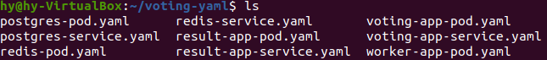
02
구조 파악하기
Voting app 쿠버네티스 objects
Voting app yaml 파일
[Pod yaml 파일]
postgres-pod.yaml
redis-pod.yaml
result-app-pod.yaml
voting-app-pod.yaml
worker-app-pod.yaml
[Service yaml 파일]
postgres-service.yaml
redis-service.yaml
result-app-service.yaml
voting-app-service.yaml
5개의 Pod
4개의 Service
voting
app
k8s
objects
yaml
files
docker
image
docker
file
Notes:
그럼 한 단계 더 뜯어볼텐데요, 이 pod랑 service는 어떻게 만들어진 건지를 볼 것입니다. 바로 오른쪽에 보이는 yaml 파일 이란 것들로 만들어 진 겁니다.
지금 여기엔 9개의 yaml파일이 있는데요, 각각의 pod와 service에 대응되는 것들입니다.
이 yaml파일은 일종의 주문서라고 보시면 돼요. 이 yaml에다가 원하는 바를 적고, apply 라는 명령어를 사용하면 쿠버네티스가 yaml에 저희가 적은대로 만들어내주는 겁니다.
예를 들어서 한 개의 yaml파일 살펴보겠습니다.

Slide 12
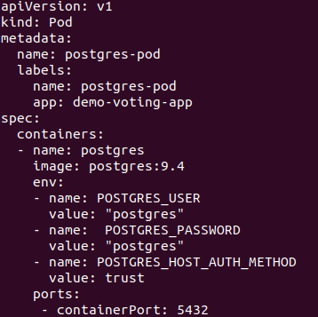
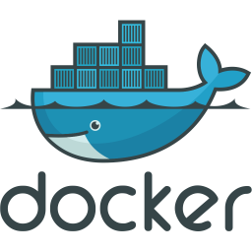
02
구조 파악하기
Voting app yaml 파일
Voting app yaml 파일
postgres-pod.yaml
[Pod yaml 파일]
postgres-pod.yaml
redis-pod.yaml
result-app-pod.yaml
voting-app-pod.yaml
worker-app-pod.yaml
[Service yaml 파일]
postgres-service.yaml
redis-service.yaml
result-app-service.yaml
voting-app-service.yaml
Docker image
voting
app
k8s
objects
yaml
files
docker
image
docker
file
Notes:
9개 중에 postgres-pod.yaml 이란 파일을 열어봤어요.
파일 이름에서 유추할 수 있듯이 이 yaml파일은 앞에서 postgres db를 동작시키는 부분을 담당하고 있습니다.
어떤 식으로 원하는 바를 적은건지 대충만 살펴보겠습니다.
kind에 Pod를 적어서, Pod를 만들어달라고 하고 있고요, metadata아래 name에 postgres-pod라고 적음으로써 pod의 이름을 postgres-pod로 만들어달라고 적어놓은 것입니다.
여기서 중요한 부분은 spec 아래 containers인데요,
바로 이 Pod안에서 앞서 설명드린 Container가 실행됩니다. 이 Container가 동작을 하면서 postgres db기능을 수행하게 되는 것입니다.
image라고 써있고 옆에 postgres:9.4라고 되어있는데요.
컨테이너를 돌릴 건데, postgres라는 이미지를 사용해서 돌리라고 적어놓은 겁니다.
이를 통해서 postgres를 구동시킬 수 있게 되는 겁니다.
조금 흐름이 이해가 되셨나요?

Slide 13
01
개념 다지기
Kubernetes
Kubernetes Architecture
Notes:
그럼 이제부터 본격적으로 Kubernetes를 살펴보겠습니다.

Slide 14
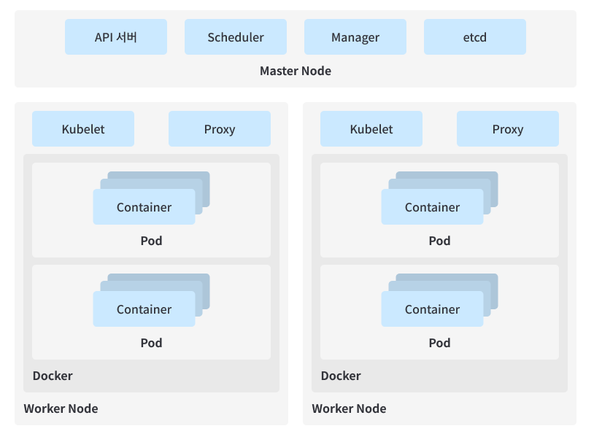
01
개념 다지기
kubernetes Cluster
쿠버네티스 클러스터 전체를 관리
Master Node
Worker Node
Worker Node
Pod
자원이 더 많이 남은 애
애플리케이션 컨테이너들이 실제
배치되는 곳
Worker Node
Worker Node
Notes:
Kubernetes 구조부터 보려고 하는데요,
Kubernetes Cluster는 크게 Master Node와 Worker Node로 구성되어 있습니다.
간단히 말하면 마스터 노드는 쿠버네티스 클러스터 전체를 컨트롤하는 역할을 합니다. 워커 노드들의 가용 리소스 현황 등을 파악해서 최적으로 컨테이너를 배치하고, 모니터링하는 등의 일들을 수행하는 것입니다. 워커 노드에는 실제 동작하는 파드들이 올라가는 곳입니다.
그런데 이 쿠버네티스의 큰 특징 중의 하나가 자동으로 최적의 배포를 해준다는 것이거든요? 예를 들면 이 노드들 중에 얘가 더 자원이 많이 남았다, 덜바쁘다 라고 하면 여기에 파드를 배포해주는 거죠! 이 일을 알아서 해줍니다. 저희는 pod를 배포해줘!라고만 명령을 내리고 최적으로 배포를 하는 건 쿠버네티스가 알아서 해준다는 것입니다.
etcd : 클러스터 안의 각 구성요소들에 대한 정보가 키-값 형태로 저장된 데이터베이스
스케줄러(kube-scheduler) : 애플리케이션 구동에 필요한 각 컨테이너에 대해 클러스터 내 최적의 배포를 수행하는 스케줄러, 파드를 어느 노드에 배치할지 결정하는 프로세스다. 결정만 한다는 점에 주의할 것. 실제로 해당 노드에 파드를 배치하는 작업은 아래에서 다룰 kubelet이 수행한다. (스케줄러가 파드를 할당할 때 노드에 우선순위를 부여하는 단계는 다음과 같다. 물론 여기에 적용되는 기준은 필요에 따라 우회하거나 변경할 수 있다.
파드가 요구하는 컴퓨팅 자원(CPU, 메모리 등) 기준으로 필터링
파드가 배치된 이후 해당 노드에 남게 될 잔여 컴퓨팅 자원의 양을 기준으로 우선순위 책정
)
컨트롤러 매니저(kube-controller-manager) : 다운된 노드는 없는지, 파드가 개수만큼 잘 돌아가고 있는지 등 제대로 된 상태로 잘 구동되고 있는지를 관리.노드(Node), 디플로이먼트(Deployment), 서비스 어카운트(Service Account) 등을 담당하는 컨트롤러들을 구동하는 역할. 클러스터에서 구동되는 리소스들을 유지 관리하는 프로세스들의 집합
API 서버(kube-apiserver) : 쿠버네티스 클러스터의 안내데스크, 접수처 같은 역할. kubectl를 사용해 각종 명령을 수행하면 명령들이 kube-apiserver로 전송되고 이 요청들을 처리 흐름에 따라 적절한 컴포넌트로 전달하는 역할. 클러스터 구성 요소들의 상호 통신에 필요한 쿠버네티스 API를 관리하는 컴포넌트 (쿠버네티스는 "모든 통신을 API 중심으로 한다"는 설계 사상을 바탕에 두고 있다. 이에 맞게, 쿠버네티스의 모든 객체들은 원칙적으로 API를 바라보며 API를 통해서만 통신하도록 되어 있다. 이렇게 클러스터의 각 요소들을 모니터링하며 작업을 수행하도록 해주는 중앙 접근 포인트의 역할을 하는 것이 API 서버다)
kubelet : 클러스터의 각 노드에서 API 서버를 통해 들어오는 신호를 모니터링하고 파드에서 컨테이너가 제 기능대로 정상 동작하도록 관리하는 에이전트
kube-proxy : 클러스터의 각 노드에서 실행되는 네트워크 프록시 서비스

Slide 15
01
개념 다지기
Kubernetes Object
Yaml file
Notes:
그럼 이제부터 본격적으로 Kubernetes의 기본 Object들에 대해 설명드리겠습니다.

Slide 16
04
k8s 기본 objects 실습
Yaml file
Notes:
앞으로 object들을 만들기 위해 많은 yaml들을 사용하게 될 텐데, 간단히 yaml 파일을 분석하면서 작성법을 알아보겠다.

Slide 17
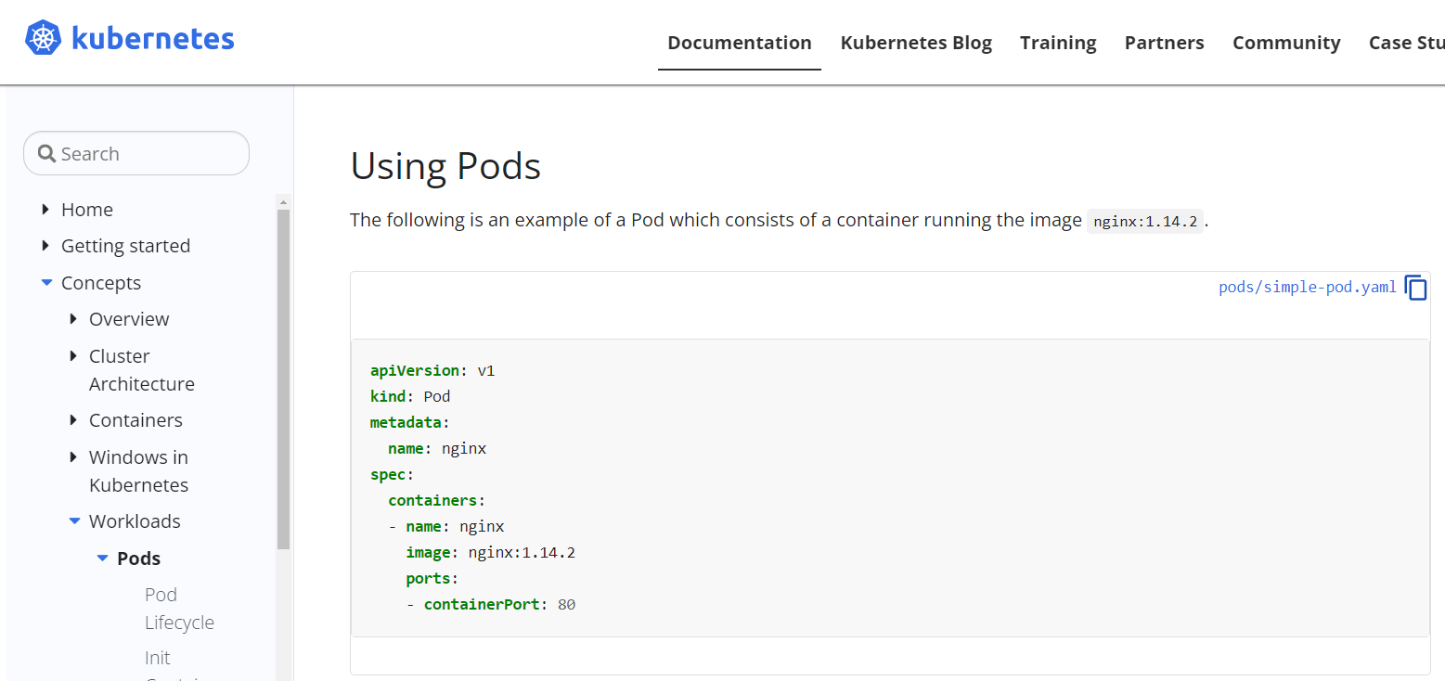
04
k8s 기본 objects 실습
kubernetes 공식 사이트 Documentation
Notes:
아, 그 전에 앞서 ‘yaml 파일을 어떻게 작성하지,,?’ 너무 겁먹어하지 않으셔도 되는게, 공식 사이트에 기본적인 템플릿들이 다 나와있습니다. 이걸 기반으로 응용하셔서 작성하시면 됩니다. 이 사진의 경우에는 pod를 생성하는 yaml 파일입니다.

Slide 18
04
k8s 기본 objects 실습
Pod
Notes:
먼저 가장 기초적이고 중요한 개념인 파드입니다.

Slide 19


04
k8s 기본 objects 실습
Pod
쿠버네티스에서 생성하고 관리할 수 있는
배포 가능한 가장 작은 컴퓨팅 단위
Notes:
쿠버네티스에서는 컨테이너 애플리케이션을 배포하기 위한 기본 단위로 파드라는 개념을 사용하는데요, 1개의 파드에는 1개의 컨테이너가 올라갈 수도 있고, 여러 개의 컨테이너가 올라갈 수도 있습니다.
* 도커 컨테이너가 아닌 파드를 사용하는 이유 : 여러 리눅스 네임스페이스를 공유하는 여러 컨테이너들을 추상화된 집합으로 사용하기 위함

Slide 20


03
k8s 기본 objects 실습
nginx-pod.yaml
object의 API 버전
object 종류
apiVersion: v1
kind: Pod
metadata:
name: my-nginx
labels:
app: nginx
spec:
containers:
- name: my-nginx
image: nginx:1.14.0
ports:
- containerPort: 80
라벨, 이름 등 리소스의 부가 정보 입력
kubectl apply –f nginx-pod.yaml
리소스를 생성하기 위한 자세한 정보
Notes:
그럼 nginx 컨테이너로 구성된 파드의 yaml파일을 보면서 yaml 파일을 이해해보도록 하겠습니다.
yaml파일은 일반적으로 apiversion, kind, metadata, spec 네 가지 항목으로 구성되는데요,
api Version은 yaml파일에서 정의한 오브젝트의 api버전을 나타냅니다. 지금 당장은 크게 중요하지 않고, 오브젝트의 종류나 개발 성숙도에 따라 이 값이 달라질 수 있다는 것 정도만 알고 넘어가시면 됩니다.
kind는 이 리소스의 오브젝트 종류를 나타내는데, 지금 저희는 pod를 생성할꺼니까 pod라고 적어줬습니다.
metadata는 라벨, 주석, 이름 같은 리소스의 부가 정보를 입력하는 곳입니다. 현재 pod의 이름을 my-nginx로 설정한 걸 보실 수 있습니다. 그리고 app:nginx라는 라벨도 붙혀놓았는데요, 이걸 붙힌 이유는 뒤에서 다른 오브젝트를 설명할 때 같이 설명드리겠습니다.
spec에는 리소스를 생성하기 위한 자세한 정보를 입력하게 됩니다. 여기서는 지금 파드에서 실행될 컨테이너의 정보가 정의되어 있는데요, image항목에서 사용할 도커 이미지를 nginx:1.14.0버전으로 지정해주었고, name에서 컨테이너의 이름을 my-nginx로, ports항목에서 nginx컨테이너가 사용할 포트인 80번 포트를 입력한 걸 볼 수 있습니다.
이렇게 작성한 yaml파일을 가지고 kubectl apply –f 명령어를 입력하게 되면 쿠버네티스에 파드를 생성됩니다.

Slide 21
04
k8s 기본 objects 실습
k8s Cluster
Node 1
Node 2
Node 3
app: nginx
80
my-nginx
Pod
Notes:
만약 노드가 3개인 클러스터라면 이런식으로 뿅 뜨게 되겠죠?

Slide 22
04
k8s 기본 objects 실습
Replica Set
Deployment
Notes:
다음으로 살펴볼 object는 replicaset과 deployment 입니다.

Slide 23
04
k8s 기본 objects 실습
ReplicaSet
파드가 항상 지정된 개수만큼
실행되도록 관리하는 컨트롤러
정해진 수의 동일한 파드가 항상 실행되도록 관리
노드 장애 등의 이유로 파드를 사용할 수 없다면 다른 노드에서 파드를 다시 생성
Notes:
먼저 ReplicaSet는 파드가 항상 지정된 개수만큼 실행되도록 관리하는 컨트롤러 인데요, 쉽게 말하면 동일한 파드를 여러 개 만들어주는 애입니다.

Slide 24
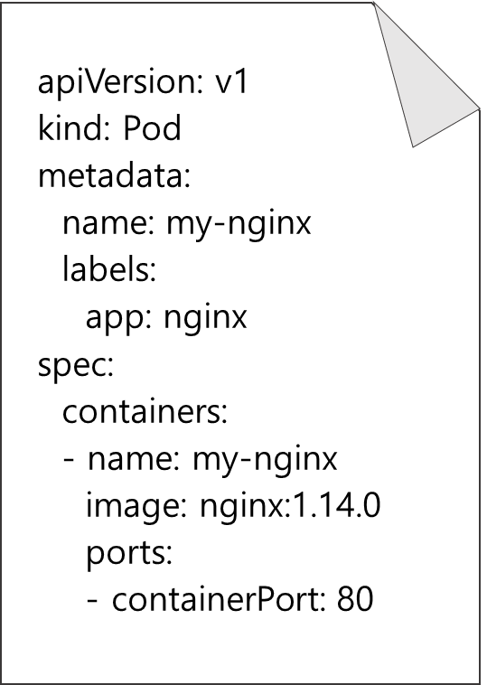
04
k8s 기본 objects 실습
nginx-rs.yaml
apiVersion: apps/v1
kind: ReplicaSet
metadata:
name: my-nginx-rs
spec:
replicas: 3
selector:
matchLabels:
app: nginx
template:
metadata:
name: my-nginx
labels:
app: nginx
spec:
containers:
- name: my-nginx
image: nginx:1.14.0
ports:
- containerPort: 80
nginx-pod.yaml
Notes:
바로 ReplicaSet의 yaml 파일을 살펴보겠습니다. kind는 Replicaset으로 명시되어 있고요. metadata의 name값을 설정해 my-nginx-rs라는 이름을 붙여주었습니다. 라벨도 붙여져 있고요.
여기서 중요한 건 빨간 네모로 표시된 spec의 replicas 항목인데요. 이 항목은 동일한 파드를 몇 개 유지시킬건지를 설명합니다. 즉 여기서 replicas값이 3이라는 건 3개의 pod가 항상 동작되게끔 보장한다는 걸 의미합니다.
여기서 보장한다는 건 실수로 pod를 삭제했거나, 혹은 pod가 고장이나더라도 새로운 pod를 띄움으로써 항상 3개의 pod가 동작하게끔 만든다는 것입니다.
template 아래 주황색 네모 부분은 어디서 많이 보신 걸 텐데, 맞습니다. pod를 생성하는 yaml가 동일해요. 즉, 여기는 어떠한 파드를 생성할 건지 명시하는 부분인 것입니다. 보통 파드 템플릿 이라고 말하기도 합니다.
여기서 그럼 이제 설명을 안 드린 부분은 이 Selector : matchLabels 부분인데요, 음 replicaset을 배포하면 pod가 3개 생성되고, 또 이 replicaset을 삭제하면 배포됐던 pod 3개도 같이 삭제가 되거든요? 그럼 이제 아, 이 replicaset과 pod가 연결이되어있구나! 하고 생각하실 수 있는데, 막 연결이 되어있진 않습니다. 대신에 이제 느슨한 연결, loosely coupled 라고 표현을 하는데요, 이 느슨한 연결을 해주는 애가 이 Label Selector 입니다.
앞에서 pod를 만들 때 뒤에서 설명드릴게요~ 하고 넘어갔던 게 있는데 기억 나시나요? 바로 이 labels: app: nginx 라는 라벨이었는데요, 이 라벨의 역할은 서로 다른 오브젝트가 서로를 찾아야 할 떄 사용됩니다. 예를 들어 지금 이 replicaset은 동일한 어떤 파드를 3개를 유지해야 하는데, 그 어떤 파드가 누구냐는 거예요. 그게 이제 selector: matchLabels에 정의되어 있는거죠. app:nginx 라는 라벨을 가진 pod를 3개 유지하겠다는 겁니다. 그럼 요 파드가 지금 app:nginx라는 라벨을 가지고 있잖아요? 얘를 찾아서 이 파드 친구를 동일하게 3개 생성하고 유지하게 되는겁니다.

Slide 25
04
k8s 기본 objects 실습
ReplicaSet
selector:
matchLabels:
app: nginx
Pod
Pod
Pod
labels:
app: nginx
labels:
app: nginx
labels:
app: nginx
Notes:
네, 이제 그림으로 좀 표현을 해보았는데요, ReplicaSet이 생성이 되면 요렇코롬 Pod들이 3개 생성되는 모습을 보실 수 있습니다.

Slide 26
04
k8s 기본 objects 실습
k8s Cluster
Node 1
Node 2
Node 3
app: nginx
app: nginx
app: nginx
80
80
80
my-nginx
Pod
my-nginx
Pod
my-nginx
Pod
Notes:
노드에는 뭐 이런 식으로 pod들이 올라가겠죠?

Slide 27
04
k8s 기본 objects 실습
Deployment
Pod와 ReplicaSet에 대한
선언적 업데이트를 제공
Deployment = ReplicaSet + Pod + 업데이트 이력 관리
Notes:
다음으로 Deployment입니다. 사실 앞에서 본 Replicaset도 충분히 편해보이고, 뭔가 그럴 거 같지만 실제 운영에서는 Replicaset보다 이 Deployment를 훨씬 많이 사용합니다. pod랑 함께 가장 많이 사용하게될 오브젝트라고 생각하셔도 될 것 같아요.
여기 pod와 ReplicaSet에 대한 선언적 업데이트를 제공 이라고 쓰여있는데요, 쉽게 말해서 ReplicaSet의 기능 + 업데이터 기능이라고 보시면 될 것 같습니다.
관계를 좀 명확히 표현하자면 Deployment가 ReplicaSet보다 상위 오브젝트예요. 그래서 Deployment를 생성하면 자동으로 ReplicaSet도 생성되고 그에 따라 Pod도 생성되게 됩니다.

Slide 28
04
k8s 기본 objects 실습
nginx-rs.yaml
nginx-dp.yaml
apiVersion: apps/v1
kind: ReplicaSet
metadata:
name: my-nginx-rs
spec:
replicas: 3
selector:
matchLabels:
app: nginx
template:
metadata:
name: my-nginx
labels:
app: nginx
spec:
containers:
- name: my-nginx
image: nginx:1.14.0
ports:
- containerPort: 80
apiVersion: apps/v1
kind: Deployment
metadata:
name: my-nginx-deployment
spec:
replicas: 3
selector:
matchLabels:
app: nginx
template:
metadata:
labels:
app: nginx
spec:
containers:
- name: nginx
image: nginx:1.14.0
ports:
- containerPort: 80
Notes:
그럼 yaml파일을 보시겠습니다. replicaset이랑 거의 유사합니다. yaml 파일을 비교해보면 지금 다른게, kind가 Deployment라는 거 밖예는 없어요. metadata의 name이 다르긴 하지만 이거야 임의로 설정해주는 값들인거니까요. 작성 양식이 동일합니다.

Slide 29
04
k8s 기본 objects 실습
Deployment
selector:
matchLabels:
app: nginx
ReplicaSet
selector:
matchLabels:
app: nginx
Pod
Pod
Pod
labels:
app: nginx
labels:
app: nginx
labels:
app: nginx
Notes:
그림으로 나타내면 이런 식입니다. Deployment가 생성되면 자동으로 ReplicaSet이 생성되고, Pod들이 replicas에 정의된 수만큼 생성되는,,
그럼 replicaset과 차이가 무어냐. 앞에서 말씀드렸듯이 애플리케이션의 업데이트와 배포를 더욱 편하게 하기 위해서 입니다. Deployment라는 오브젝트의 이름에서도 느끼실 수 있듯이, 어떤 배포나 관리 이런 역할을 담당하는 친구입니다. 예를 들어서 애플리케이션을 업데이트 할 때 레플리카셋의 변경사항을 저장하는 revision이라는 게 있어요, 변경사항이 발생했을 때마다 그걸 새로운 버전으로 기록을 남겨놓게 되는데요, 그걸 활용해서 이전 버전으로 돌아간다거나 아니면 대표적인 애플리케이션 배포 방식인 롤링 업데이트에 이용한다거나 그런 기능들을 제공해줍니다.

Slide 30
06
Micro Service Architecture
Rolling Update
Notes:
앞에서 말씀드린 애플리케이션 업데이트 배포 전략 중 하나인 롤링 업데이트를 살짝 설명드리려고 합니다.

Slide 31
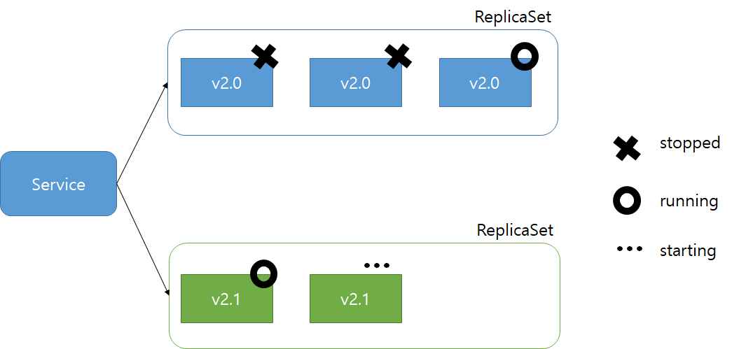
05
Rolling Update
Rolling Update
기존 버전들을 죽임과 동시에 새로운 버전을 생성하는 방식
새로 생성되는 파드와 죽는 파드의 수를 조절해 가면서 업데이트를 진행하기 때문에 서비스 중단이 없다.
새로운 컨테이너 생성 비율은 디플로이먼트를 통해서 제어할 수 있다.
Notes:
Rolling Update는 기존 버전들을 죽이는 동시에 새 버전을 생성하는 방식입니다.
새버전으로 업데이트할 pod 비율은 값을 지정하여 조정할 수 있습니다.
즉, 총 N개의 pod가 돌아간다고 하면 구버전 k개, 신버전 n-k개가 동시에 존재하게 되는 셈입니다. 이 때 전체 pod 중에서 몇 개를 죽이고 새로 띄울지의 이 비율은 사용자가 지정을 할 수가 있습니다.
maxUnavailable​
롤링 업데이트 중 동시에 삭제할 수 있는 파드의 최대 갯수
기본 값은 replicas의 25% 이다.
replicas: 4의 경우 1개 파드 삭제, replicas: 8의 경우 2개 파드 동시 삭제
퍼센트 및 직접 지정이 가능하다.
위의 예시 디플로이먼트에서 롤링업데이트 시작 시 파드 3개가 바로 죽는다.
이 값을 높게 설정하면 동시에 교체되는 파드가 늘어나므로 롤링 업데이트 시간이 줄어든다.
하지만 롤링업데이트 중에 남아 있는 파드에 요청 수가 몰릴 수 있다.
따라서 1로 설정해 파드를 하나씩 교체하는 것이 안전할 수 있다.
maxSurge​
롤링 업데이트 중 동시에 생성하는 파드 갯수
기본 값은 replicas의 25% 이다.
replicas: 4면서 maxSurge: 4면 롤링 업데이트 시작 시 새 버전의 파드가 4개 추가로 생성된다.
이 값을 높게 설정하면 필요한 파드를 빨리 생성하므로 파드 교체 시간이 단축된다.
하지만 필요한 시스템 자원이 급증할 수 있다.

Slide 32
04
k8s 기본 objects 실습
kubectl set image deployment nginx-deployment nginx=nginx:1.14.2
Deployment
ReplicaSet
ReplicaSet
Rolling Update
Pod
Pod
Pod
Pod
Pod
Pod
nginx:1.14.0
nginx:1.14.0
nginx:1.14.0
nginx:1.14.2
nginx:1.14.2
nginx:1.14.2
Ready
Ready
Ready
Not Ready
Ready
Not Ready
Ready
Not Ready
Terminating
Terminating
Terminating
Ready
Notes:
업데이트하는 명령어는 위와 같습니다. 저희가 여태 nginx 1.14.0 버전의 이미지를 사용했었는데, 그걸 1.14.2 버전으로 업데이트하라. 그런 명령어입니다.
그 과정을 애니메이션으로 좀 나타내보았는데요, 이게 이제 버전이 기록이 됩니다. 이 nginx:1.14.0인 애를 버전 1이라고 하면 새로 생성된 애는 버전 2 이런 식으로 기록이 돼요. 그래서 다시 버전 1로 돌아가고 싶어, 즉 롤백하고 싶어! 하면 이제 그런 것도 가능케 해줍니다. 이게 Deployment라는 오브젝트 였구요,

Slide 33
04
k8s 기본 objects 실습
Service
Notes:
다음으로는 서비스에 대해 알아보겠습니다.

Slide 34
04
k8s 기본 objects 실습
Service
파드로 실행되고 있는 애플리케이션을
네트워크에 노출시키는 방법
Notes:
다음으로 서비스입니다.

Slide 35
04
k8s 기본 objects 실습
curl 10.210.0.1
k8s Cluster
Node 1
Node 2
Node 3
80
app: nginx
80
app: nginx
80
app: nginx
10.210.0.1
10.210.0.2
10.210.0.3
my-nginx
Pod
my-nginx
Pod
my-nginx
Pod
Notes:
<그림에 ip부여 + curl 명령어>
여태 파드, 레플리카셋, 디플로이먼트에 대해 알아보았는데, 지금 배포된 상태로는 애플리케이션에 접근할 때 파드로 직접 접근하는 수밖에는 없습니다. curl 명령어로 pod ip로 접근하는 것이죠. 그런데 이 ip는 쿠버네티스 클러스터 내부에서만 유효한 ip입니다.
그럼 외부에 있는 사용자가 접근을 하려면 어떻게 해야할까요?

Slide 36
04
k8s 기본 objects 실습
Service
ClusterIP
쿠버네티스 내부에서만 파드에 접근할 때 사용. 외부로 파드를 노출하지 않음
NodePort
클러스터의 모든 노드에 동일한 포트를 개방하여 외부에서 파드에 접근할 수 있도록 함
LoadBalancer
클라우드 플랫폼에서 제공하는 로드 밸런서를 프로비저닝하여 파드에 연결하는 방식
외부에서 접근 가능
Notes:
이 때 사용하는 게 service라는 오브젝트입니다. 즉, 파드에 접근하기 위한 규칙을 정의하는 것입니다.
서비스의 종류에는 여러 가지가 있지만 주로 사용하는 것은 이 3가지 입니다.
Cluster IP는~
NodePort는~
LoadBalancer는~
이 중에서 NodePort를 예시로 한 번 yaml파일을 살펴보겠습니다.

Slide 37
03
k8s 기본 objects 실습
nginx-pod.yaml
nginx-svc.yaml
object 종류
apiVersion: v1
kind: Pod
metadata:
name: my-nginx
labels:
app: nginx
spec:
containers:
- name: my-nginx
image: nginx:1.14.0
ports:
- containerPort: 80
apiVersion: v1
kind: Service
metadata:
name: my-nginx-svc
spec:
selector:
app: nginx
type: NodePort
ports:
- nodePort: 31000
port: 8080
targetPort: 80
protocol: TCP
Notes:
왼쪽에 pod yaml파일도 다시 불러왔는데요, 보시면 앞에서 pod를 만들 때 containerport로 80번 포트를 사용하겠다고 정의하긴 했지만, 아직 외부에서 접근할 수 있도록 노출된 상태는 아닙니다. 따라서 pod까지만 배포한 상태에서는 앞서 말씀드린 것처럼 nginx 서버로 요청을 보낼 때 파드 컨테이너 내부의 IP로 접근해야 했습니다.
그럼 이제 외부에서 접속할 수 있도록, NodePort 타입의 서비스를 생성해주겠습니다. 오른쪽이 NodePort 타입의 서비스를 생성하는 yaml 파일인데요, 앞서 라벨 셀렉터에 대해 설명을 드렸었는데 여기도 똑같이 적용됩니다. 외부로 노출시킬 파드를 어떻게 라벨을 가지고 찾는 거죠. 즉, 여기서는 app:nginx라는 라벨을 가진 my-nginx 파드를 찾아서 노출시키게 되는 것입니다.
yaml 파일 아래쪽에 보시면 ports 항목 아래 nodePort, port, targetPort가 있는데요. 다음장에 그림을 보면서 같이 설명드리겠습니다.

Slide 38
03
k8s 기본 objects 실습
nginx-svc.yaml
31000
apiVersion: v1
kind: Service
metadata:
name: my-nginx-svc
spec:
selector:
app: nginx
type: NodePort
ports:
- nodePort: 31000
port: 8080
targetPort: 80
protocol: TCP
8080
my-nginx-svc
Service
app: nginx
80
my-nginx
Pod
k8s Cluster
Notes:
NodePort는 말 그대로 노드의 포트입니다. 그리고 port는 서비스 객체의 포트인데요, 생성된 서비스는 쿠버네티스 내부에서 사용할 수 있는 ip를 할당받게 됩니다. 이 서비스의 ip에 접근할 때 사용하는 포트를 설정하는 곳이고요, targetPort는 컨테이너의 포트, 즉 저희가 pod를 만들 때 port로 지정해주었던 80번이 오게되는 것입니다.
그래서 그림이랑 같이 보면, 외부에서 노드 ip로 접근할 때 31000번으로 접근하면, 그게 서비스 객체 ip의 8080번 포트로 접근하게 되고, 그게 파드의 80번 포트로 이어져 nginx 서버에 접근할 수 있게 되는 것입니다.

Slide 39

04
k8s 기본 objects 실습
https://192.168.1.1:31000
https://192.168.1.2:31000
https://192.168.1.3:31000
k8s Cluster
Node 1
31000
Node 2
31000
Node 3
31000
192.168.1.1
192.168.1.2
192.168.1.3
8080
10.180.0.15
Service
selector:
app: nginx
80
app: nginx
80
app: nginx
80
app: nginx
10.210.0.1
10.210.0.2
10.210.0.3
my-nginx
Pod
my-nginx
Pod
my-nginx
Pod
Notes:
전체 클러스터에 대해 그림을 그려본다면 이렇게 됩니다. 이 서비스라는 파드 접근 규칙은 모든 노드에 걸쳐 적용되는 규칙입니다. 그리고 말씀 드렸듯, nodeport의 특징은 클러스터의 모든 노드 ip에서 동일한 nodeport를 활용해 접근할 수 있다는 것이기 때문에, node 1의 ip에 31000 포트로 접근해도 되고, node 2의 ip에 31000포트로 접근해도 되고, 다 접근할 수 있습니다. 어떤 노드의 ip로 접근하든 nginx 웹 서버에 접근할 수 있는 것입니다.
그리고 이 그림에서 보여주는 service의 또 다른 기능이 로드밸런싱인데요, 이렇게 서비스에 연결된 파드가 여러 개일 때, 저희가 따로 어떤 설정을 하지 않아도 서비스가 알아서 로드 밸런싱을 수행합니다. 즉, 트래픽을 적절히 분산해주는 것이죠.
참고로, 이 NodePort의 포트 번호는 따로 지정하지 않으면 30000에서 32768 중에 하나로 랜덤으로 지정됩니다.

Slide 40
04
k8s 기본 objects 실습
Volume
Notes:
다음으로 설명드릴 것은 volume 입니다. 볼륨은 쿠버네티스의 디스크 서비스입니다.
실제 애플리케이션에 쿠버네티스를 적용하실 경우 데이터를 어떻게 관리할 지도 고민을 해보셔야 할 텐데요, 파드는 삭제되면 그 데이터도 함께 삭제되는 특성을 가지고 있습니다.
따라서 이를 해결하기 위해 파드의 데이터를 영속적으로 저장하기 위한 방법이 필요합니다. 그럴 때 사용할 수 있는 게 바로 이 Volume입니다.

Slide 41
04
k8s 기본 objects 실습
emptyDir: 일시적인 데이터를 저장하는 데 사용되는 간단한 빈 디렉터리
hostPath: 워커 노드의 파일 시스템을 파드의 디렉터리로 마운트하는데 사용
nfs: NFS 공유 파드에 마운트
gcePersistentDisk(GCE Persistent Disk), awsElasticBlockStore(AWS EBS Volume), azureDist(MS Azure Disk Volume): 클라우드 제공자의 전용 스토리지를 마운트
cinder, cephfs, iscsi, glusterfs, quobyte, rbd, flexVolume, vsphereVolume, photonPersistentDisk: 다른 유형의 네트워크 스토리지를 마운트
configMap, secret, downwardAPI: 쿠버네티스 리소스나 클러스터 정보를 파드에 노출하는 데 사용되는 특별한 유형의 볼륨
persistentVolumeClaim: 사전에 혹은 동적으로 프로비저닝된 퍼시스턴트 스토리지를 사용하는 방법
Notes:
Volume에도 다양한 종류가 있습니다.
aws, gcp 등 퍼블릭 클라우드에서 제공되는 디스크도 있고, emptydir이라고 pod가 생성될 때만 생성됬다가 삭제되면 같이 삭제되는 임시 볼륨도 있습니다. 그 중에서 저희는 hostPath라는 볼륨을 간단히 살펴보겠습니다.

Slide 42
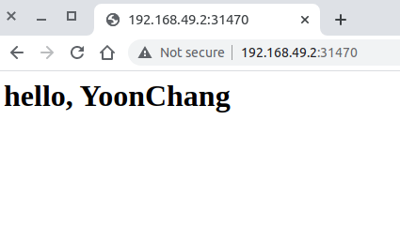
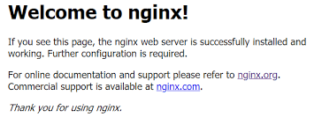
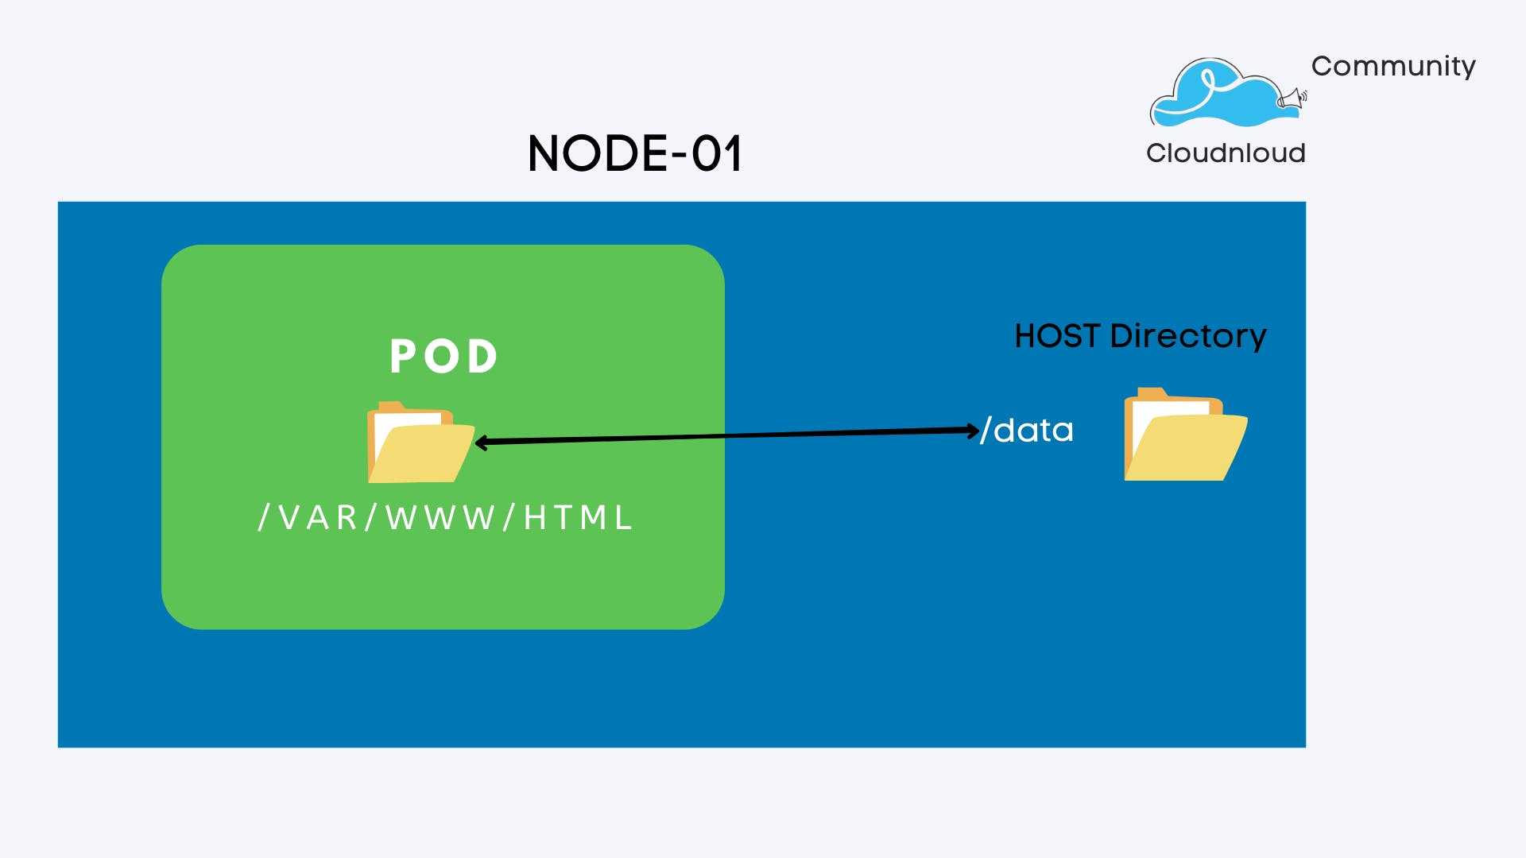
04
k8s 기본 objects 실습
nginx 웹 서버의 default 페이지를 로컬 디렉토리의 index.html 파일로 변경하기
로컬 디렉토리 (/home/hy/data) 에 index.html 파일 생성
hostPath Volume을 지정하여 nginx 앱 배포
웹 브라우저 접속 후, 로켈 디렉토리에서 작성한 index.html 파일의 내용이 반영되었는지 확인
container
Notes:
hostPath 타입 볼륨은 로컬 디렉토리를 볼륨으로 쓰는 방식인데요.
저희가 구현하고자 하는 상황은 로컬 디렉토리에 있는 index.html 파일의 내용을 nginx 웹 서버의 디폴트 페이지로 나타나게 하는 것입니다.
실제 실습을 하진 않지만, 시나리오를 말씀드리면
우선 로컬 디렉토리 index.html 파일을 만들어 준비합니다. 오른쪽과 같이 hello, YoonChang 이라는 내용을 띄우게끔 html 파일을 만들었다고 가정해보겠습니다.
그리고 kubernetes위에 이 디렉토리로 볼륨을 마운트해서, 즉 동기화 해서 nginx 앱을 배포할 겁니다.
volume mount가 잘 동작한다면, 이 배포된 nginx 서버에 접근했을 때 기존의 default로 설정된 위 페이지가 아닌 로컬 디렉토리에 작성한 index.html인 아래 페이지를 나타내게 되는 것입니다.
그럼 이 volume mount 지정을 어떻게하냐. 당연히 yaml파일에서 해주면 됩니다. yaml파일을 살펴보겠습니다.
그림 출처: cloudncloud community? , 그냥 윤창블로그

Slide 43
04
k8s 기본 objects 실습
nginx-dp-vol.yaml
apiVersion: apps/v1
kind: Deployment
metadata:
name: nginx-deployment-volume
spec:
selector:
matchLabels:
app: nginx
replicas: 1
template:
metadata:
labels:
app: nginx
spec:
containers:
- name: nginx
image: nginx:1.14.2
ports:
- containerPort: 80
volumeMounts:
- name: shared-data
mountPath: /usr/share/nginx/html
volumes:
- name: shared-data
hostPath:
path: /home/hy/data
type: Directory
container
컨테이너 디렉토리
로컬 디렉토리
Notes:
주황색, 초록색 네모칸이 쳐져있는 부분이 volume을 구현하는 부분인데요,
주황색 네모는 컨테이너의 디렉토리, 초록색 네모는 로컬의 디렉토리에 대한 정보입니다.
volume의 이름을 shared-data로 둘 다 설정을 해서, container의 /usr/share/nginx/html 디렉토리와 /home/my/data 디렉토리를 동기화하는 것입니다.

Slide 44
07
Ingress
Ingress
Notes:
다음으로 Ingress라는 개념에 대해 조금 설명을 드리려고 하는데요. Ingress라는 단어는 보통 외부에서 내부로 향하는 걸 말할 때 사용합니다. 예를 들어서, 인그래스 트래픽은 외부에서 서버로 유입되는 트래픽을 의미하는 경우와 같이요.
쿠버네티스에서 Ingress는 외부 요청을 어떻게 처리할 것인지를 Layer 7, 그러니까 네트워크 7계층 레벨에서 정의하는 오브젝트를 의미합니다. 외부 요청을 다룬다는 점에서 서비스랑 비슷한 느낌이 들기도 하실텐데요, 차이점을 설명드리겠습니다.

Slide 45
07
Ingress
각각의 서비스 주소로 접속해야 되네…. ☹
하나의 대표 URL로 접근할 수 있어! ☺
www.main-url.com
Ingress Controller
/a
/b
/c
Service A
Service B
Service C
Service A
Service B
Service C
Deployment A
Deployment B
Deployment C
Deployment A
Deployment B
Deployment C
Notes:
보통 애플리케이션을 배포하면 80 또는 443포트를 사용하고 이 하나의 포트에서 여러 개의 서비스를 도메인이나 경로에 따라 다르게 연결하게 되는데, 이런 상황에서 한계에 맞닥뜨리는 겁니다.
NodePort: 뚫은 모든 포트들을 사용자에게 알려주어야 하는 상황이 생겨버림. 각각의 서비스 주소를 다 알아야 하는 상황이 생기는 것.
이 때 Ingress를 사용하면 각각의 서비스에 대해 3개의 주소가 존재하는 게 아니라 하나의 대표 URL을 사용해서 접근할 수 있습니다.

Slide 46
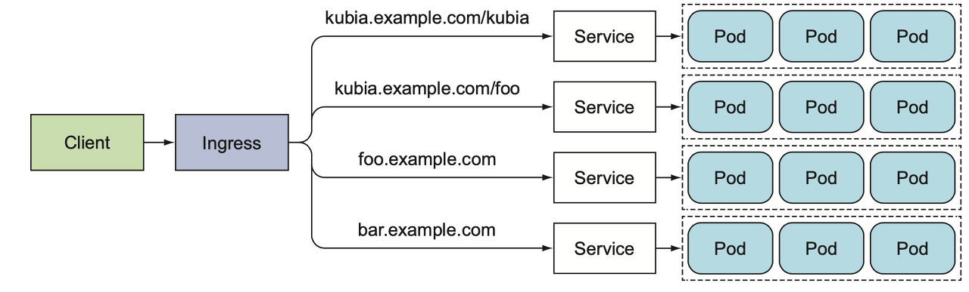
07
Ingress
Notes:
출처: https://anyflow.net/m/523
예를 들면 이런 식인겁니다. 라우팅 규칙은 다양하게 세울 수 있습니다.
이렇게 kubia.example.com, foo.example.com, bar.example.com과 같이 호스트를 여러 개 두어서 호스트 기반 라우팅을 할 수도 있고, 동일 호스트 아래에서 /kubia, /foo와 같이 path를 나누어 url 기반 라우팅을 할 수도 있습니다.

Slide 47
04
k8s 기본 objects 실습
Ingress
클러스터 외부에서 내부 서비스로 접근하는
HTTP, HTTPS 요청들을 어떻게 처리할지
정의해 둔 규칙들의 모음
Notes:
그래서 다시 정리를 하자면 Ingress는 외부에서 들어온 HTTP, HTTPS 요청들을 어떻게 처리할 지 정의해 둔 규칙들의 모음이라고 정의할 수 있습니다.

Slide 48
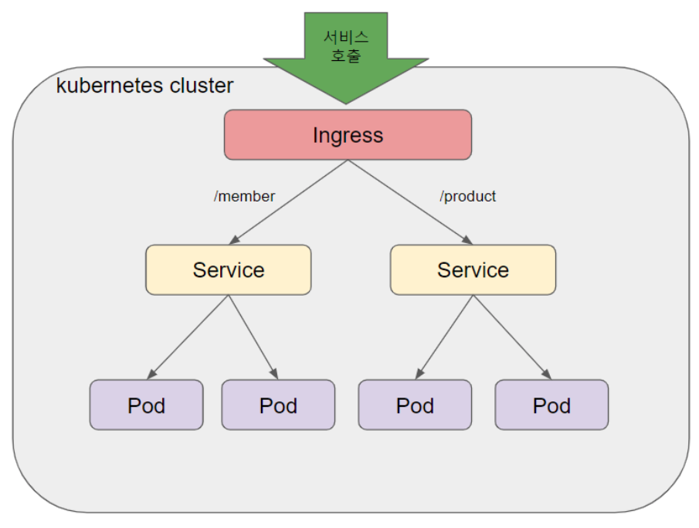
07
Ingress
hello-world.info
/
/v2
외부에서 접속가능한 URL 사용
트래픽 로드밸런싱
SSL 인증서 처리
도메인 기반 가상 호스팅 제공
(web)
(web2)
Notes:
네. 그래서 저희는 간단하게 요 상황에 대한 ingress yaml 파일을 살펴볼건데요, 그 전에! 한 가지 더 말씀드릴 건 ingress는 layber7기반이라고 말씀을 드렸었는데요, 그래서 Layer 4기반인 서비스와는 다르게 TLS/SSL 인증서 처리가 가능하고 HTTP 경로의 라우팅 등을 자세히 정의할 수 있게 된다는 점입니다.
네 그럼 다시 돌아가서, 지금 요 상황은 hello-world.info로 요청이 들어오면 web이라는 서비스로 전달되고 hello-world.info/v2로 들어오면 web2라는 서비스로 전달되는 모습입니다.
그럼 yaml 파일을 살펴보겠습니다.
===============================================================
인그레스는 외부에서 서비스로 접속이 가능한 URL, 로드 밸런스 트래픽, SSL / TLS 종료 그리고 이름-기반의 가상 호스팅을 제공
인그레스 컨트롤러가 있어야 인그레스를 충족할 수 있다. 인그레스 리소스만 생성한다면 효과가 없다.
ingress-nginx와 같은 인그레스 컨트롤러를 배포해야 할 수도 있다. 여러 인그레스 컨트롤러 중에서 선택할 수도 있다.

Slide 49
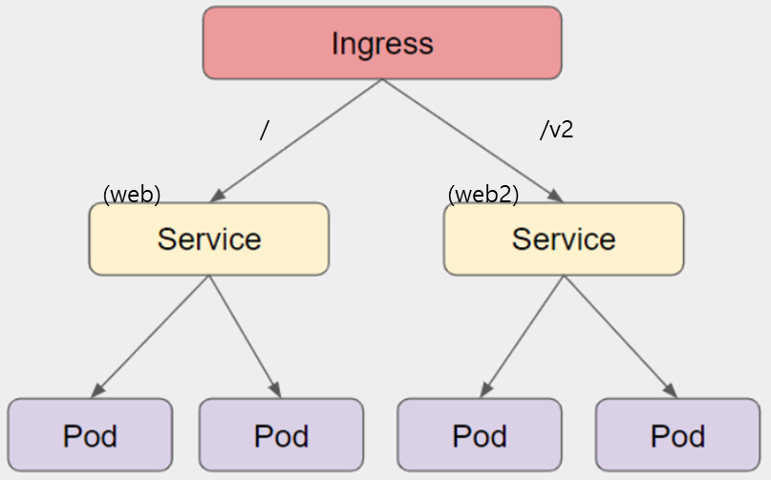
07
Ingress
example-ingress.yaml
apiVersion: networking.k8s.io/v1
kind: Ingress
metadata:
name: example-ingress
annotations:
nginx.ingress.kubernetes.io/rewrite-target: /$1
rules:
- host: hello-world.info
http:
paths:
- path: /
pathType: Prefix
backend:
service:
name: web
port:
number: 8080
- path: /v2
pathType: Prefix
backend:
service:
name: web2
port:
number: 8080
Notes:
여기서 주요하게 살펴볼 부분은 rules 인데요.
host로 hello-world.info를 적어주었고,
path에서 / 로 들어오는 요청은 web 서비스로 연결하고 있고, /v2로 들어오는 요청은 web2로 연결하고 있음을 알 수 있습니다.
여기서 중요한 것은 이것만으로는 ingress가 온전히 동작하지 않는다는 것입니다.
이 ingress는 말그대로 정책만 정의 해줍니다. 어떤 곳으로 들어온 요청을 어느 서비스로 연결해줄지만 정의를 하는 것이지, 실제 이러한 동작을 가능케하는 것은 ingress-controller라는 친구입니다.

Slide 50
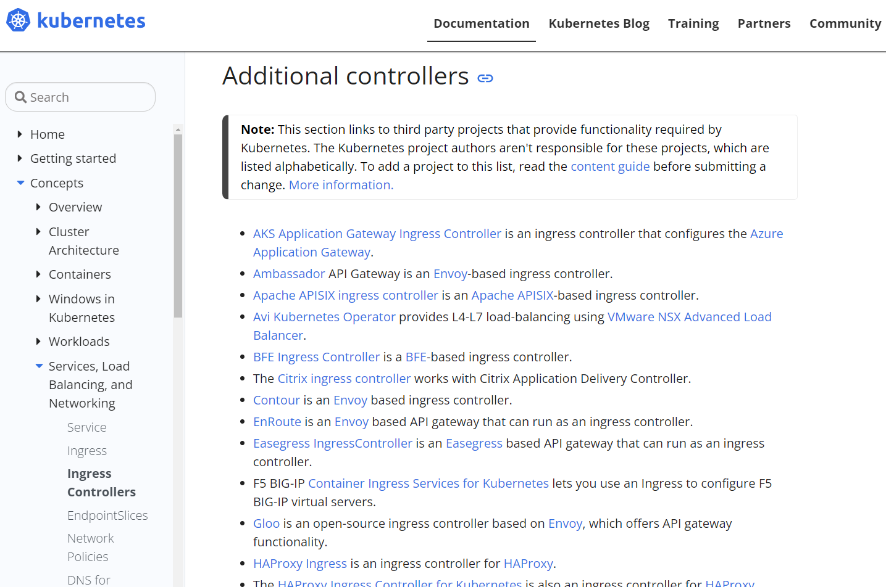
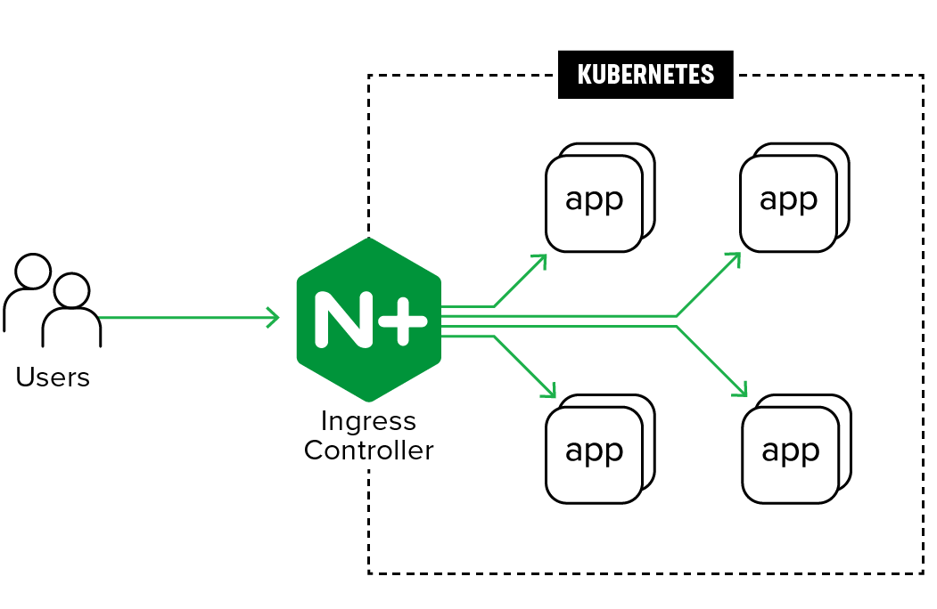

07
Ingress
ingress controller 종류
Notes:
ingress controller에도 여러가지 종류가 있는데요.
공식 사이트에 나온 것들만 봐도 굉장히 여러 개 입니다.
가장 많이 쓰이는 것은 nginx ingress controller, Kong ingress Controller 등입니다.
각각의 ingress controller마다 기능들이 조금씩 다르므로, 나중에 실제 ingress 기능을 사용하시게 된다면 본인의 클러스터에 가장 적합한 컨트롤러를 선택하셔서 ingress-controller를 배포하신 후 사용하시면 되겠습니다.

Slide 51
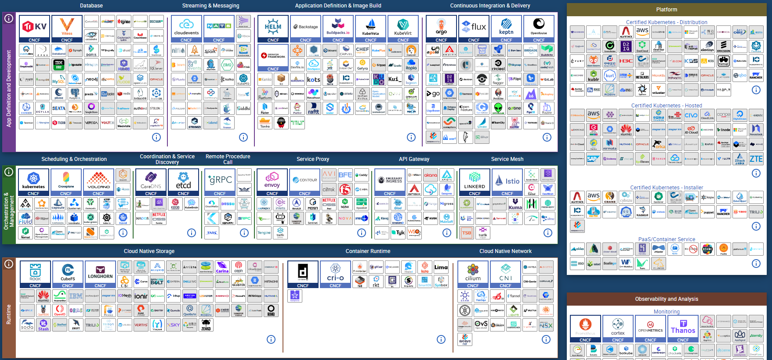
08
쿠버네티스 오픈소스 Project
CNCF 클라우드 네이티브 오픈 프로젝트 생태계
(https://landscape.cncf.io/)
Notes:
CNCF는 쿠버네티스와 같은 클라우드 네이티브 오픈소스 기술들을 추진하고 관리하는 단체인데요
장표에서도 보시다시피 수백가지의 프로젝트들을 관리하고 있고 각 프로젝트들은 각기 상호작용하며 클라우드 네이티브한 생태계를 이루고 있습니다
대표적으로 지난 BC카드 마이데이터 사업에서도 MSA 구축과 동시에 서비스 매쉬인 Istio가 쓰이기도 하는 등 사업 특성에 맞게 적용되는 프로젝트들이 다른데요
*CNCF: 마이크로서비스 및 컨테이너 기반의 클라우드와 관련된 오픈소스 프로젝트를 관리함으로써 생태계를 확장해 나가기 위한 리눅스 재단 산하의 단체. 쿠버네티스 또한 CNCF에 소속된 오픈소스이며, 프로메테우스 등이 함께 소속되어 있습니다.

Slide 52




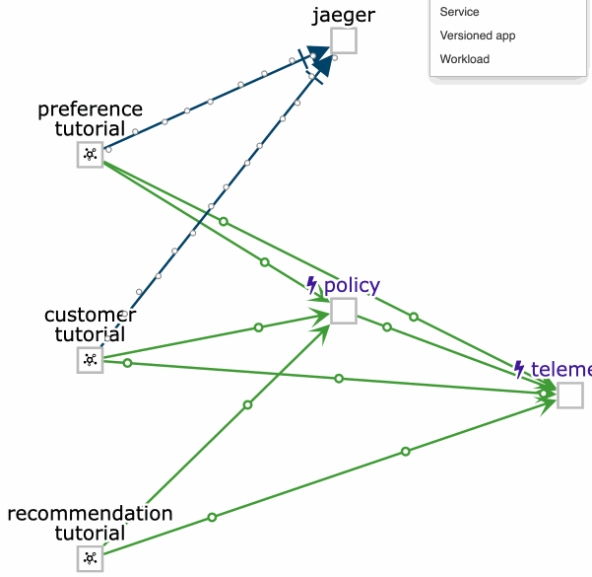
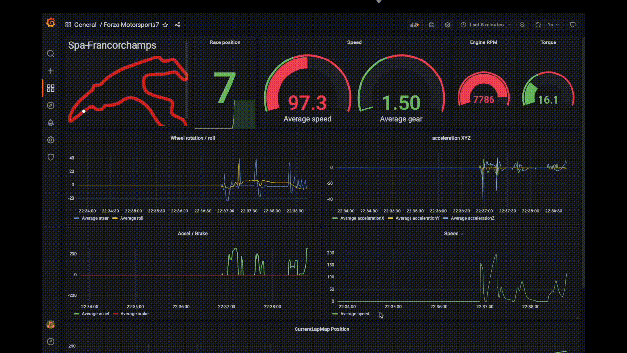
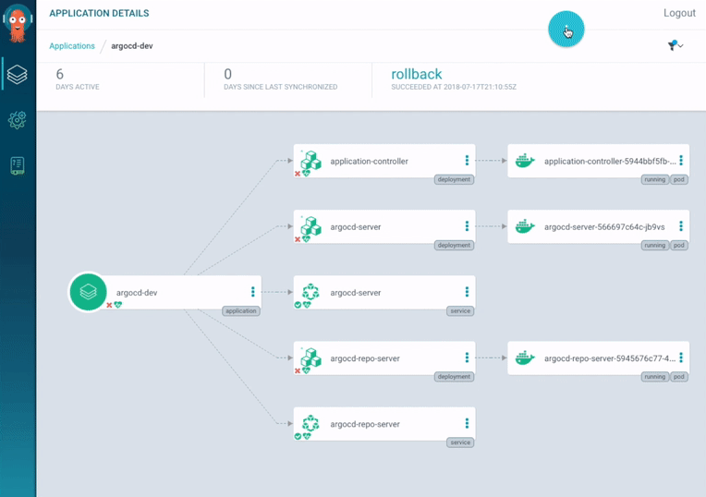
08
쿠버네티스 오픈소스 Project
클라우드 네이티브 오픈 프로젝트 생태계
컨테이너 “메트릭’을 저장하고 감시하기 위한 모니터링 시스템
그라파냐와 연동하여 성능 및 자원에 대한 시각화와 알림 제공
서비스 매쉬(Service Mesh) 구성 툴
서비스간 네트워크 트래픽을 모니터링 함으로써 호출 관계, 응답 시간, 트래픽 등의 다양한 지표를 모니터링
Gitops 스타일의 쿠버네티스를 위한 CD 툴
Github 저장소 내용과 쿠버네티스 클러스터를 동기화 해주는 에이전트
Notes:
그 중에 주요 쓰이는 프로젝트들을 간단히 소개를 하자면
매트릭 정보를 수집하는 프로메테우스와 시각화 대시보드인 그라파냐를 활용하여 모니터링을 할 수 있는 프로젝트도 있구요
이스티오 같은 경우는 서비스 매쉬를 구성하여 서비스 간 트래픽을 모니터링하거 호출 관계 등 다양한 지표를 모니터링 할 수 있습니다.
Argo는 gitops 기반의 쿠버네티스를 위한 CD 툴로 지속적인 배포가 가능하도록 돕는 프로젝트이고
더 자세한 내용은 추후 발표기회가 있으면 오픈소스 프로젝트 설치 및 사용법을 자세히 다루도록 하겠습니다^^

Slide 53
01
개념 다지기
끝.

